Slide 1


AİLE İÇİ İLETİŞİM
VELİ SUNUMU

Slide 2

Aile İçi İletişim Nedir?
Aile içi iletişim en basit tanımı ile aile üyelerinin birbirlerine sözel ve sözel olmayan davranışları ile verdikleri tepki ve mesajlardır.

Slide 3

AİLE İÇİ İLETİŞİM NEDEN ÖNEMLİDİR?
Çünkü bireyin ilk deneyimlerini kazandığı, ilk tutum ve davranışların belirlendiği ortam ailesidir. Çocuğa yöneltilen ve ona karşı takınılan davranış ilk yaşantıların örülmesinde büyük öneme sahiptir. Bu dönemde çocuk toplumun bir bireyi olacağını öğrenirken aynı zamanda kopya edeceği bir modele gereksinim duyar.

Slide 4

Kişiliğin oluşumu için gerekli olan özdeşleştirme(Model Alma) aile içindeki üyeler ile gerçekleşir
Etkili bir iletişim, aile üyelerinin karşılıklı olarak birbirlerinin düşünce ve duygularını anlamalarını sağlar, işbirliği, yardımlaşma ve paylaşma davranışlarına yol açar, çocukların gelişmesi için uygun bir ortam oluşmasını sağlar.

Slide 5
İyi bir iletişimin gerçekleştiği aile ortamında çocuklar daha özerk ve bağımsız bir kişilik geliştirirler. Düşünme, düşünce ve duygularını açıklama özgürlüğü ve alışkanlığı kazanırlar. Kısaca bağımsız birey olma yolunda olumlu tecrübeler kazanırlar.
İletişim doğru bir şekilde sağlandığında insanlar karşıdakinin duygu ve düşüncelerini anlayabilir hale gelir. Bu nedenle etkili iletişim sadece kendini ifade etmekten değil, aynı zamanda söylenenleri de dinleyebilmekten geçer.

Slide 6
Duygu ve düşüncelerini açık ve dürüst bir şekilde dile getirebilen aile üyeleri kimi zaman “ÇÖZÜLEMEZ” gibi görünen problemleri de çözebilme şansına sahip olur. Açık ve dürüst bir iletişimi sağlayamayan aileler ise problem çözümlerinde başarısız olmakta, aile içinde zayıf duygusal bağ, samimiyet eksikliği oluşmaktadır. Uzun vadede ise zayıf iletişim; aile üyelerinin ayrı yaşaması, ebeveynlerin boşanması ve çocuklarda artan uyum ve davranış problemleri ile sonuçlanmaktadır.

Slide 7
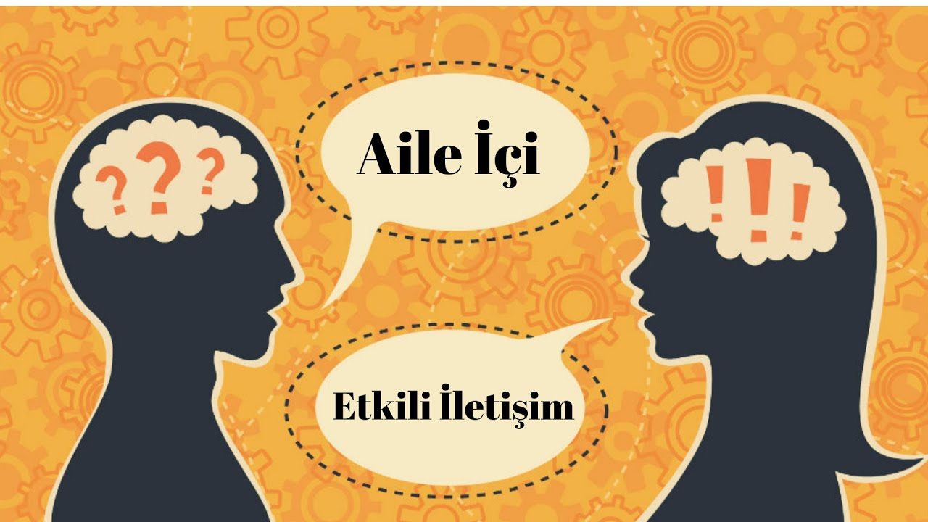
AİLELERİN ETKİLİ BİR İLETİŞİM KURMAsı İÇİN NE YAPMASI GEREKİR?

Slide 8

Aile bireyleri birbirlerine zaman ayırmalıdır
Yapılan araştırmalar aile içi iletişimde yaşanan sorunlardan bir tanesinin de, aile üyelerinin birbirlerine yeterince zaman ayıramaması olduğunu gösteriyor. Bu nedenle; etkili bir iletişim kurmanın temel prensiplerinden biri de iletişimi sıklaştırmaktır.

Slide 9

Açık ve doğrudan iletişim kurun
Ne istediğinizi, ne beklediğinizi sizi üzen ya da sevindiren şeyi direkt olarak ilgili kişiye iletin. Örnek; ev işlerinde üzerine düşen sorumluluğu almadığını düşünüyorum ve bana daha çok yardımcı olmanı istiyorum.

Slide 10
Tek taraflı iletişim yapmayın
Sadece kendi istek ve beklentilerinizi anlatmayın, karşı tarafın da ilettiği mesajları dikkatli bir şekilde dinleyin. Size aktarılan mesajı doğru bir şekilde anladığınızdan emin olun. Örnek; seni doğru anladıysam……….? Burada kastettiğin……………….?
İletişim kurduğunuz kişinin yaşı ve olgunluk düzeyini asla unutmayın. Küçük bir çocuğun, sizi bir yetişkin gibi anlamasını beklemeyin. Eğer çocuğunuzla bir şeyler konuşuyorsanız, bunu mutlaka onun anlayabileceği dilden yapın.

Slide 11

Beden dilinizi kullanın
İletişim kurarken asla yüz ifadelerini ve beden hareketlerini göz ardı etmeyin. Bazen söylenenlerle bedenen iletilenler birbirini tutmayabilir. Örneğin; sözel olarak “problem yok” derken tavır ve davranışlarından, yüz ifadesinden bir şeylerin yolunda gitmediğini fark edebilirsiniz.

Slide 12

Amacınız çözüm olsun
Tartışma sırasında amacınız haklıyı, haksızı ayırt etmek değil, sorunu çözmek olsun

Slide 13
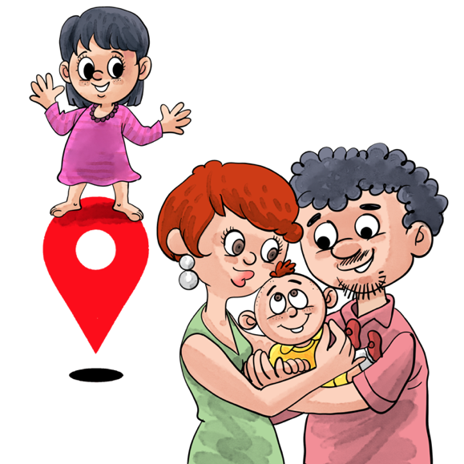
Bütün çocukların ilgi çekmek istediğini unutmayın
Çocuklar eğer olumlu davranışları ile ilgiyi üzerlerine çekemezlerse, olumsuz davranışlarla bu ilgiyi çekmeye çalışacaklardır. Bu nedenle bir çocuğu olumlu davranışlara sevk etmenin en kolay yolu doğru şeyler yaptığı zaman onunla ilgilenmektir.

Slide 14
Çocuklar arasındaki tartışmaları kendi başarısızlığınız olarak görmeyin
Bu onların büyüme süreçlerinin bir parçasıdır, bu nedenle biri fiziksel zarar görmedikçe tartışmaların dışında kalın. Ancak “şiddet yok” kuralını da iyice öğrenmelerini sağlayın.

Slide 15
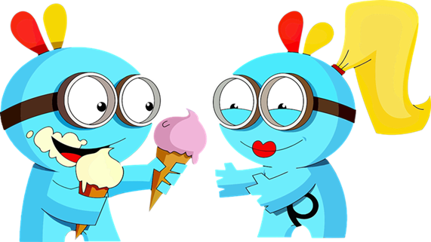
Etiketleme yapmayın
Bu etiket olumlu da olsa olumsuz da olsa çocuk üzerinde belli belirsiz bir baskıya sahip olduğunu unutmayın

Slide 16

Çocukları kıyaslamayın
“Sen niye Ali gibi düzenli olamıyorsun?” gibi cümlelerin çocukta kin gibi olumsuz duygular uyandırabileceğini hatırlayın.

Slide 17
Çocuğunuzu koşulsuz olarak sevin
“Böyle yaparsan senin annen/baban olmayacağım” gibi cümlelerden kaçının. Kuralları koyarken kesin, tutarlı ancak yumuşak bir tavır içerisinde olmaya özen gösterin.
Aile içerisinde kural koyduğunuz zaman bunun nedenlerini aile bireyleriyle paylaşın ve kuralınızı değiştirmeyin.
Kendi kızgınlığınızı kontrol edin, çocuğunuzu öfke ile terbiye etmeye çalışmayın
Doğru davranışları öğrenmesini kolaylaştıracak kişilerle kurduğu ilişkileri destekleyin.(Öğretmeni, vb.)

Slide 18
Tutarlı olun
Çocuk anne ve babasını model alır. Bu nedenle çocuğun çelişkiye düşmesine neden olabilecek davranışlardan kaçının.

Slide 19
Eleştirirken kişiliği değil davranışı hedef alın
Davranışı çocuğunuzun kişiliğinden ayırın. Örneğin beni hayal kırıklığına uğrattın demek yerine hangi davranışı veya seçimini beğenmediğinizi ve neden beğenmediğinizi belirtin.
“Seni sevmiyorum” demek ile “yaptığın davranışı sevmiyorum” demek arasındaki farkı çocuk kolaylıkla ayırt edebilecektir.

Slide 20
AİLE İÇİ İLİŞKİLERDE DİKKAT EDİLMESİ GEREKEN NOKTALAR

Slide 21
Empati kurmak
Empati kendimizi karşımızdaki kişinin yerine koyarak olaylara ve durumlara bir de onun çerçevesinden bakmaktır. Örnek; çocuk oynarken oyuncağı kırıldığında “üzülecek ne var?” diyeceğimize oyuncağın çocuğumuz için ne kadar kıymetli olduğunu anladığımızı ifade eden cümleler kurabiliriz. “oyuncağını çok sevdiğini ve buna çok üzüldüğünü anlıyorum” gibi.

Slide 22
İletişimde bulunduğumuz kişinin karşısına oturmak
Göz teması kurulmadan yapılan iletişim, iletişimin işlevselliğini zayıflatır.
Çocuğunuzun tepesinden konuşmayın. Konuşurken fiziksel olarak çocuğunuzun düzeyine inin.

Slide 23
Dikkatli dinlemek
Aile bireylerinden biri bir problemle ilgili konuşurken diğer bireyin onu dikkatle dinlemesi, gazete, televizyon, telefon, tablet, vs. gibi başka bir şeyle ilgilenmemesi gerekir.
Çocuğunuzun bir davranışı ya da bir olay nedeniyle çok sinirliyseniz, objektif davranamayacağınız için, yeniden sakinleşene kadar iletişim kurmaya çalışmayın. Beklemek, yatışmak ve çocukla daha sonra konuşmak en iyisidir.

Slide 24

Kendisini dinlediğimizi ifade eden mimikler kullanmak
Dinlerken jest ve mimiklerimizle onu dinlediğimizi karşımızdakine hissettirmeliyiz.

Slide 25
Konuşurken müdahale etmemek
Karşımızdaki konuşurken müdahale edip sözünü kestiğimizde önemsenmediğini düşünüp konuşmaktan vazgeçebilir.
Dikkatle ve nazik bir şekilde dinleyin. Çocuğunuz bir şey anlatmaya çalışırken sözünü kesmeyin. Çocuğunuza arkadaşlarınıza gösterdiğiniz nezaketi gösterin.

Slide 26

AİLEDEKİ NORMAL İLETİŞİM VE ETKİLEŞİMİ ENGELLEYEN FAKTÖRLER

Slide 27
Aile ve bireyleri ilgilendiren konular üzerinde yüzeysel konuşma
Konuşma ve izah olmadan, karşıdakinin hareketlerini, düşüncelerini yorumlamaya ve tahmin etmeye çalışma
Geçmişteki üzücü ve tatsız olayların sık sık gündeme getirilmesi
Sorulan soruları cevapsız bırakma
Bireylere söz ile baskı kurmaya çalışma
Abartılı bir şekilde onaylama ve reddetme
Sık sık öneride bulunma ve kişisel düşünceleri kabule zorlama

Slide 28
Suçlama, emir verme, tehdit etme
Samimiyetten uzak kalma, yalan söyleme
Alay etme, küçük düşürmeye çalışma, fikirlere değer vermeme
Olayların olumsuz yönlerini çıkarmaya çalışma
Küçük hataları çok abartma
Fedakarlığı devamlı karşı taraftan bekleme
Ortak faaliyetlere gereken önemi vermeme
Karşıdakinin kendisini ifade etmesine imkan tanımama

Slide 29
ÖNERİLER
Çocuğunuzun kendisiyle ilgilendiğinizi, ihtiyacı olduğunda yardım edeceğinizi bilmesini sağlayın.
Çocuğunuz sizinle konuşmak istediğinde televizyonu kapatın veya gazeteyi, cep telefonunu, tableti elinizden bırakın.
Başka insanların özellikle dahil olması gerekmediği sürece, konuşmalarınızı özel tutun. Çocuğunuzla aranızdaki en iyi iletişim etrafta başka insanlar yokken gerçekleşir.
Çocuğunuzu başka insanların önünde utandırmak veya güç duruma düşürmek sadece içerleme ve düşmanlık duyguları hissetmesine neden olur.

Slide 30
Olayların nedenini sormayın, ne olduğunu sorun. Çocuğun anlatmaya çalıştığı durum hakkında önceden bilgi sahibiyseniz, bunları çocuğunuzla paylaşın.
"Senin için neyin iyi olduğunu ben biliyorum", "sadece dediğimi yap, sorun çözümlenecektir" ya da "ben sözümü bitireyim sen de konuşacaksın" gibi cümleleri, telkinlerde bulunmayı ve ahlaki açılardan kınamayı en az düzeyde tutun. Bunlar açık iletişim kurma ve bu açıklığı devam ettirmeye yardımcı olmayacaktır.

Slide 31
Aptal, budala, tembel gibi aşağılayıcı sözler kullanmayın. Çözüme yönelik somut adımlar geliştirmesi için çocuğa yardımcı olun.
Çocuğu yaptığı veya yapmadığı şeylerden dolayı değil, kendisi olduğu için kabul ettiğinizi gösterin.
Çocuğun açık iletişimi sürdürmesini destekleyin. Bunu, çocuğu olduğu gibi kabul ederek ve gösterdiği iletişim çabalarını takdir ederek sağlayabilirsiniz.

Slide 32
Eşler nasıl bir disiplin uygulayacakları konusunda aralarında konuşmalı ve kuralları belirlemelidirler. Disiplinin yanlış davranışları cezalandırmak değil, doğru davranışları öğretmek olarak görülmesi çok önemlidir.
Başka biri sizi eleştirirken sizinle nasıl konuşmasını istiyorsanız, siz de çocuğunuzla o şekilde konuşun. İsim takma, bağırma veya saygısız tutumlara başvurmayın.

Slide 33
Çocuğunuzun kendisini güvende hissedeceği bir ev ortamı oluşturun. Çocuğunuzu olduğu gibi kabul edin. Çocukların duydukları şeylerin kendileri hakkındaki duygularını etkileyeceğini unutmayın.
Saygılı ve destekleyici bir dil kullanın. Bu bakımdan genel kural şudur: Çocuklarınızla konuşurken, çocuğunuzun kendisini anlatırken hangi kelimeleri kullandığını duymak istiyorsanız, siz de o kelimeleri kullanın.

Slide 34

ARTUKLU CEMİL TUTAŞI
REHBERLİK VE ARAŞTIRMA MERKEZİ

